Slide 1

Wzorzec Stan
Autor: Andrii Khvesyk, Informatyka III rok
Przedmiot: Wzorce projektowe, gr. 2

Slide 2
Problem
Stan to behawioralny wzorzec projektowy pozwalający obiektowi zmienić swoje zachowanie gdy zmieni się jego stan wewnętrzny. Wygląda to tak, jakby obiekt zmienił swoją klasę.
Czyli: ten sam obiekt, te same metody, różne reakcje

Slide 3
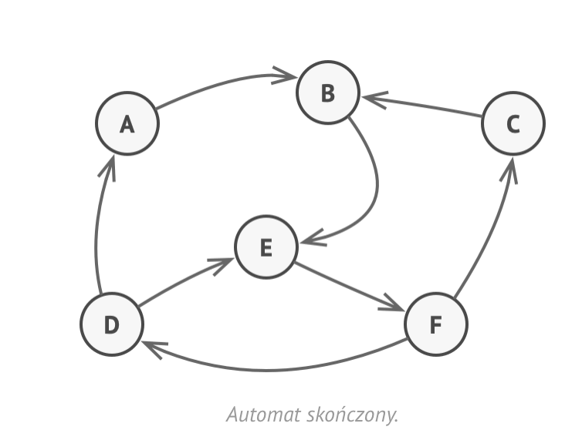
Jak wzorzec stan powiązany z automatem skończonym
Sednem tej koncepcji jest to, że w dowolnym momencie istnieje skończona liczba stanów w których program może się znajdować. W każdym z nich program zachowuje się różnie i może zostać przełączony z jednego stanu w drugi natychmiastowo. Możliwe stany, w jakich obiekt może się znaleźć, zależą od bieżącego stanu.

Slide 4
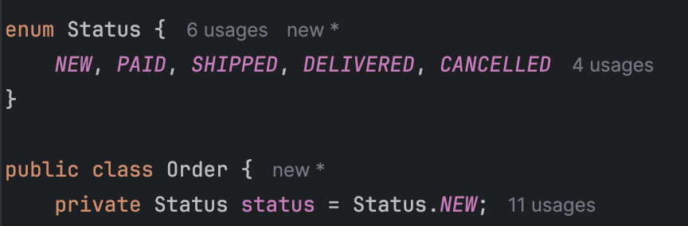
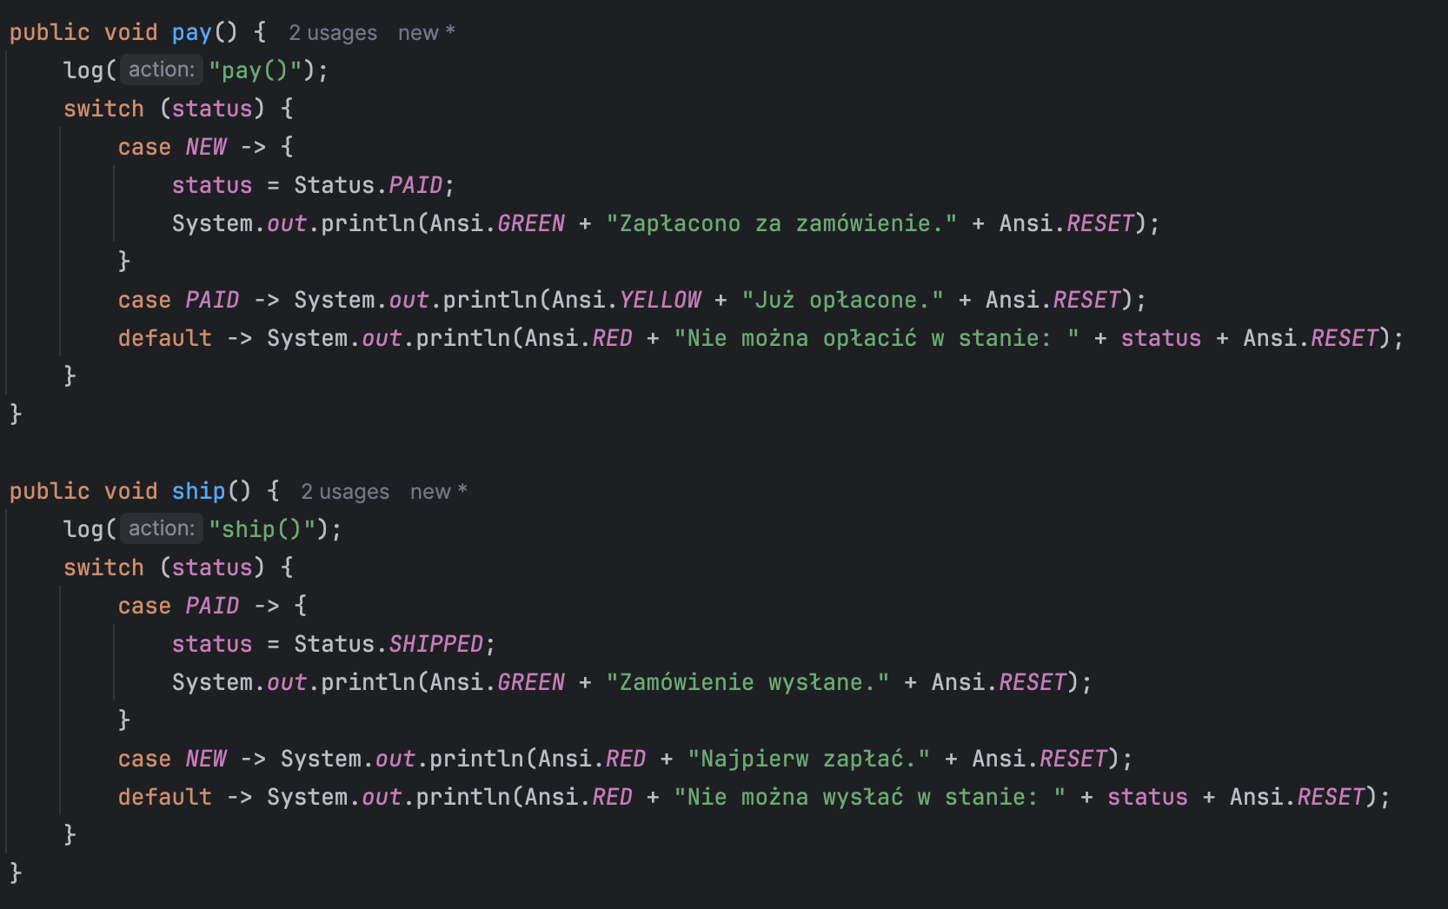
Rozwiązanie naiwne
Najczęstsze podejścia:
Enum ze stanami
If / switch w każdej metodzie
Wady:
Rozrastający się kod
Duplikacja logiki
Trudne w utrzymaniu

Slide 5
Idea wzorca State
Stan = osobny obiekt
Zachowanie delegowane do stanu
Brak switchy
Schemat:
Context -> State -> ConcreteState

Slide 6
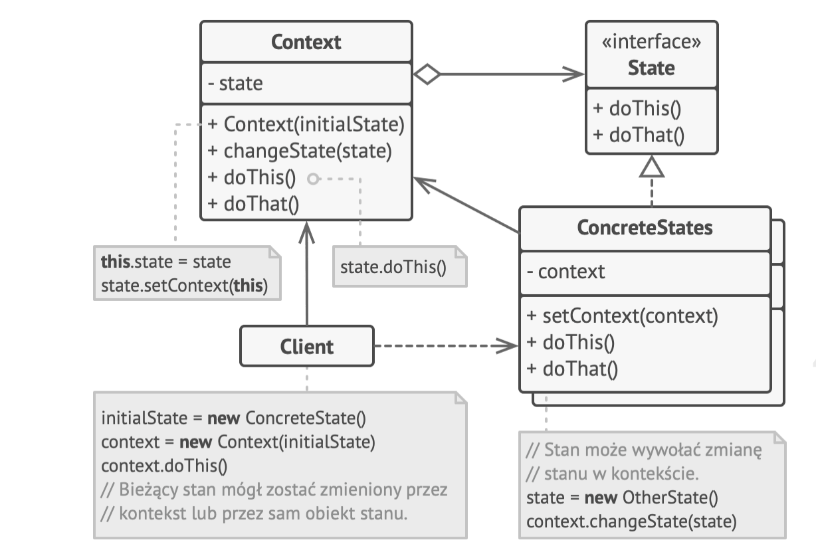
Interfejs Stanu deklaruje metody specyficzne dla stanu. Metody te powinny być sensowne dla konkretnych stanów, ponieważ nie chcemy, aby któreś ze stanów posiadały bezużyteczne metody które nie zostaną nigdy wywołane.
Kontekst przechowuje odniesienie do jednego z konkretnych obiektów-stanów i deleguje mu zadania specyficzne dla danego stanu. Kontekst porozumiewa się z obiektem stanu za pośrednictwem interfejsu stanu. Kontekst eksponuje metodę setter, przez którą przekazuje się obiekt nowego stanu dla kontekstu.
Konkretne Stany dostarczają swoje implementacje metod specyficznych dla poszczególnych stanów. Aby uniknąć powtórzeń podobnego kodu w wielu stanach, można utworzyć pośrednie klasy abstrakcyjne które hermetyzują jakieś wspólne zachowania.
Obiekty stanu mogą przechowywać referencje wsteczne do obiektu kontekst. Za pośrednictwem tego odniesienia stan może pobrać dowolne informacje z obiektu kontekst, a także zainicjować zmianę stanu.

Slide 7
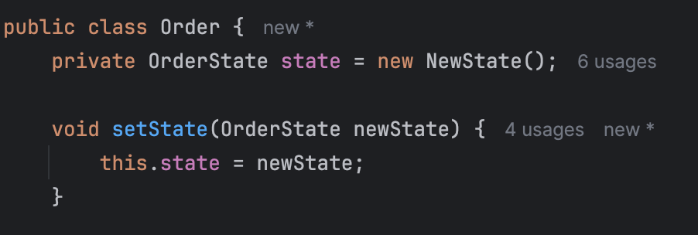
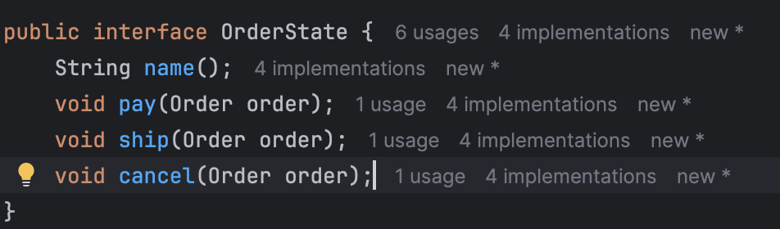
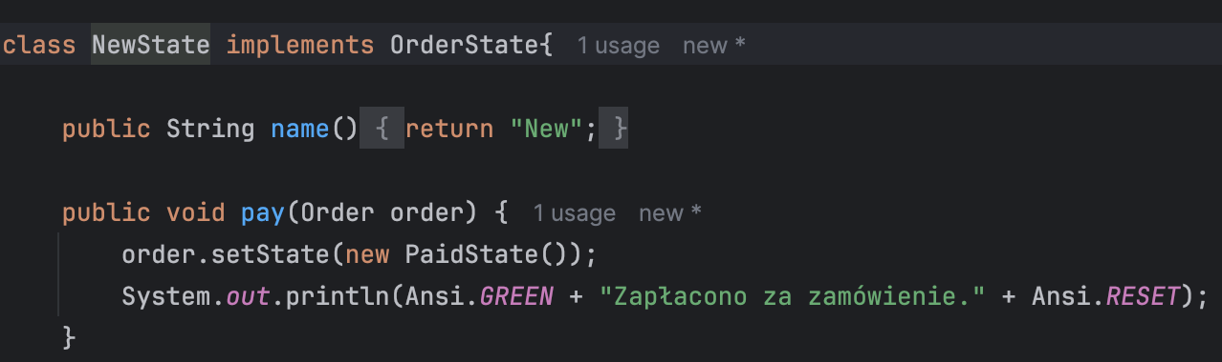
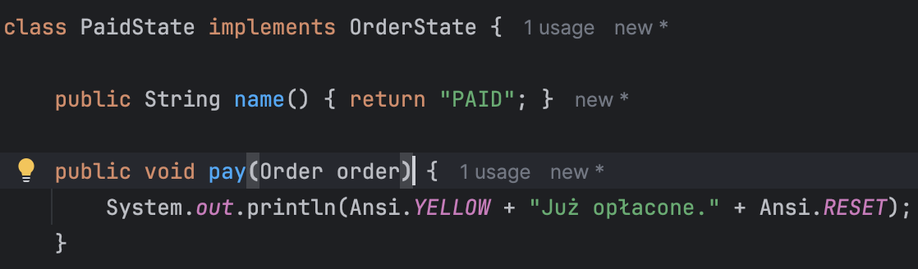
Rozwiązanie ze wzorcem Stan

Slide 8
Porównanie
Bez State
Duże metody
Wiele switchy
Trudne zmiany
Z State
Małe klasy
Brak switchy
Łatwe dodawanie

Slide 9
Zastosowanie
Stosuj wzorzec Stan gdy masz do czynienia z obiektem którego zachowanie jest zależne od jego stanu, liczba możliwych stanów jest wielka, a kod specyficzny dla danego stanu często ulega zmianom.
Stosuj ten wzorzec gdy masz klasę zaśmieconą rozbudowanymi instrukcjami warunkowymi zmieniającymi zachowanie klasy zależnie od wartości jej pól.
Wzorzec Stan pomaga poradzić sobie z dużą ilością kodu który się powtarza w wielu stanach i przejściach między stanami automatu skończonego, bazującego na instrukcjach warunkowych.

Slide 10
Jak zaimplementować
Zdecydować która klasa będzie pełniła rolę kontekstu.
Zadeklarować interfejs stanu. Mimo że może on odzwierciedlać wszystkie metody zadeklarowane w kontekście, skup się tylko na tych, które dotyczą zachowania specyficznego dla danego stanu.
Dla każdego faktycznego stanu stworzyć klasę wywodzącą się z interfejsu stanu.
W klasie kontekstu dodać pole przechowujące odniesienie do interfejsu stanu i publicznie dostępną metodę setter, która umożliwia nadpisanie wartości tego pola.
Aby przełączyć stan kontekstu, utwórz instancję jednej z klas stanu i przekaż ją kontekstowi. Można tego dokonać w ramach samego kontekstu, w którymś ze stanów, bądź po stronie klienta. Za każdym razem, gdy to się dzieje, klasa staje się zależna od konkretnej klasy stanu której instancja powstaje.

Slide 11
Zalety i wady
Zasada pojedynczej odpowiedzialności. Zorganizuj kod związany z konkretnymi stanami w osobne klasy.
Zasada otwarte/zamknięte. Można wprowadzać nowe stany bez zmiany istniejących klas stanu lub kontekstu.
Upraszcza kod kontekstu eliminując obszerne instrukcje warunkowe automatu skończonego.
Zastosowanie tego wzorca może być przesadą jeśli mamy do czynienia zaledwie z kilkoma stanami i rzadkimi zmianami.

